Slide 1


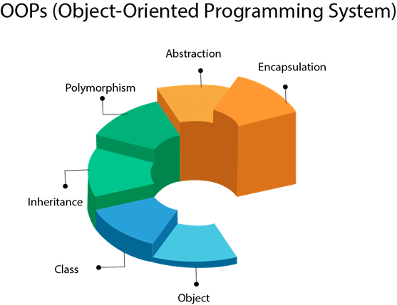

C# ‘da Polimorfizm
Nesneye Dayalı Programlama Dersi
http://youtube.com/bmdersleri
Hazırlayan ve Sunan: Yunus Emre Sarı (1911404003)
Tarih : 05/06/2021
Sürüm : v1
Ders Yürütücüsü : Doç. Dr. İsmail KIRBAŞ

Slide 2

İçindekiler
Polimorfizm Nedir?
C# da Polimorfizm
Static Polimorfizm
Static Polimorfizm Örneği
Dynamic Polimorfizm
Dynamic Polimorfizm Örneği
Kaynaklar
http://youtube.com/bmdersleri

Slide 3
Polimorfizm Nedir?
Polimorfizm kelime anlamı birçok farklı biçime sahip olmak demektir. Nesne yönelimli programlamada polimorfizm genellikle "bir arayüz, çoklu fonksiyonlar" olarak gösterilir.
Polimorfizm, bir sınıfa aynı isimde çoklu uygulamalar yapabilme özelliği sağlar. Kapsülleme ve kalıtım sonrası Nesneye Yönelik Programlamanın temel ilkelerinden biridir.
Polymorphism
« Same Function Different Behavior »

Slide 4
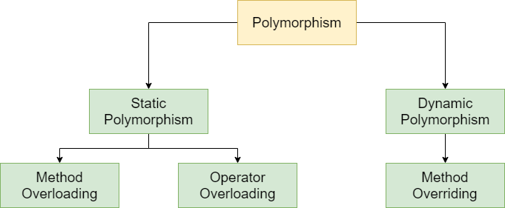
C# da Polimorfizm
C# da iki tip polimorfizm vardır.​
Static or Compile Time Polymorphism
Dynamic / Runtime Polymorphism

Slide 5
Static Polimorfizm
Early Binding(erken bağlanma) olarak da bilinir.Metot aşırı yükleme(overloading), bir Statik Polimorfizm örneğidir. Overloading(aşırı yüklenme), aynı isme sahip metot veya fonksiyonun farklı imzalar(parametreler) alacak şekilde tanımlanmasıdır. Compile Time(Derleme zamanı) Polymorphism olarak da bilinir, çünkü hangi metodun veya fonksiyonun çağrılacağına derleme zamanında karar verilir.
C # derleyicisi, gönderilen parametrelerin sayısını ve parametre türünü kontrol eder ve hangi metodun veya fonksiyonun çağrılacağına karar verir ve eşleşen bir metot veya fonksiyon bulunmazsa hata verir.

Slide 6
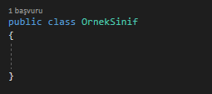

Static Polimorfizm Örneği
Bir tane OrnekSinif adında class oluşturalım.
İçerisinde Toplama adında üç tane parametre alan ve geriye int değer döndüren bir fonksiyon oluşturalım.
Fonksiyonumuz gönderilen üç parametrenin toplamını döndürsün.

Slide 7

Static Polimorfizm Örneği
Daha sonra aynı class’ın içine yine Toplama adında bu sefer iki parametre alan ve geriye int değer döndüren bir fonksiyon oluşturalım.
Bu fonksiyonumuz da gönderilen iki parametrenin toplamını döndürsün.

Slide 8
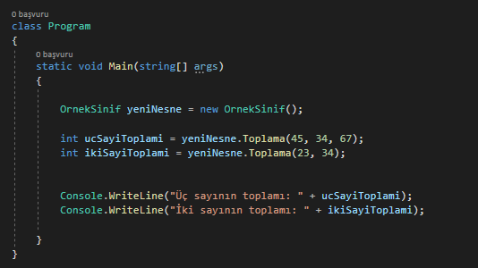
Static Polimorfizm Örneği
Daha sonra Program sınıfımızın içinde OrnekSinif class’ından türemiş bir yeniNesne adlı değişken oluşturalım.
ucSayiToplami adlı int değişkene, Toplama fonksiyonuna üç parametre girdiğimizde fonksiyonun döndürdüğü değeri yazalım.
Aynı şekilde bu sefer ikiSayiToplamı adlı int değişkene Toplama fonksiyonuna iki parametre girdiğimizde fonksiyonun döndürdüğü değeri yazdıralım.

Slide 9

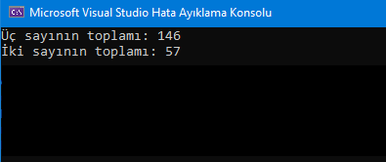
Static Polimorfizm Örneği
Çıktımızı kontrol ettiğimizde;
Üç parametre girdiğimiz Toplama fonksiyonu, girilen üç değeri toplayıp yazdırmış; iki parametre girdiğimiz Toplama fonksiyonu iki parametreyi toplayıp ekrana yazdırmış.
Burdan da anlaşılacağı üzere, çağrılan iki fonksiyonda aynı isimli olduğundan derleyici hangisinin çağrılacağına parametrelerine bakarak karar vermiştir.

Slide 10
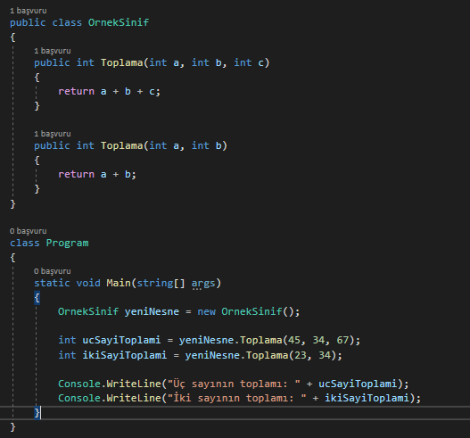
Static Polimorfizm Örneği
Sonuç olarak, Polimorfizm (çokbiçimlilik) bir nesnenin bir işlemi farklı şekillerde yapabileceğini gösteren bir kavramdır. Birbirine benzeyen nesneleri ortak özellikleriyle ele alabilmenizi ya da bir nesnenin aynı işi farklı şekillerde yapabilmesini sağlar.

Slide 11
Dynamic Polimorfizm
Late binding(geç bağlanma) olarak da bilinir. Metot override (geçersiz kılma), dinamik polimorfizmin bir örneğidir. Burada, metot adı ve metot imzası(parametresi) faklı olabilir.
Metot overriding (geçersiz kılma) kalıtım(miras alma) alınan sınıfın içerisinde overriding işlemi yapılarak metot güncellenebilir. Metot overriding (geçersiz kılma) ile temel sınıf ve türetilmiş sınıfın aynı metot adına ve aynı özelliklere sahip olması mümkündür. Derleyici, fonksiyonu overriding(geçersiz kılmak) için kullanılan metodun farkında olmayacağından, derleyici derleme zamanında bir hata oluşturmaz. Derleyici, çalışma zamanında hangi yöntemin çağrılacağına karar verir ve hiçbir yöntem bulunmazsa hata verir.

Slide 12
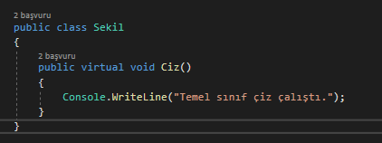
Dynamic Polimorfizm Örneği
Bir tane Sekil adında class oluşturalım.
İçerisinde Ciz adında virtual anahtar sözcüğüne sahip bir fonksiyon oluşturalım.
Fonksiyonun içerisinde de konsola çıktı verelim.

Slide 13
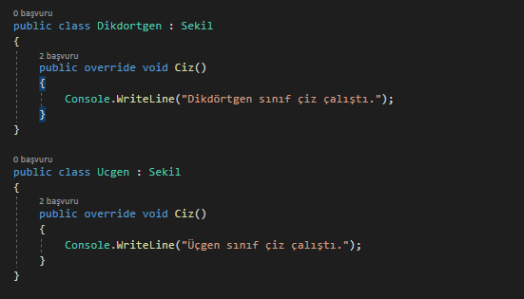
Dynamic Polimorfizm Örneği
Daha sonra Sekil sınıfından kalıtım almış Dikdortgen ve Ucgen adlı iki class oluşturalım.
İçlerindede override anahtar sözcüğüne sahip Ciz adlı fonksiyonu tekrar çağıralım.

Slide 14
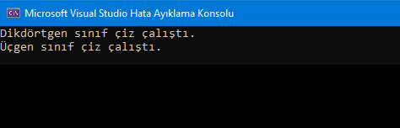
Dynamic Polimorfizm Örneği
Program sınıfının içerisinde Dikdortgen ve Ucgen sınıflarından değişkenler oluşturup Ciz fonksiyonlarını çağıralım.
Konsoldaki çıktılar görüldüğü gibi her class ın kendi fonksiyonu içerisinde yazılan yazıya eşit.

Slide 15
Dynamic Polimorfizm Örneği
Sonuç olarak;
Base class içerisinde Virtual olarak tanımlanmış metodlar, kalıtım alarak oluşturulmuş sınıflarda override edilerek içeriği güncellenebilir.

Slide 16
Kaynaklar
https://turkmuhendis.net/csharpprogramlama/polymorphism/
https://gurolayanlar.com/c-charp-polymorphism-nedir/
http://youtube.com/bmdersleri

Slide 17
İlginiz için teşekkürler…
Nesneye Dayalı Programlama Dersi
http://youtube.com/bmdersleri
Hazırlayan ve Sunan : Yunus Emre Sarı (1911404003) E-posta : 1yesari1@gmail.com
Tarih : 05/06/2021
Sürüm : v1
Ders Yürütücüsü : Doç. Dr. İsmail KIRBAŞ

